Slide 1
Jatropha, plante à potentialité biocarburant

Slide 2
Jatropha est une plante Dicotylédone de la famille des Euphorbiacées connue sous le nom de Kinana, vavavelona , ou voanongo. Une espèce qui pousse dans le Sud de Madagascar est nommée Jatropha mahafalensis.

Slide 3
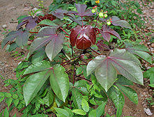
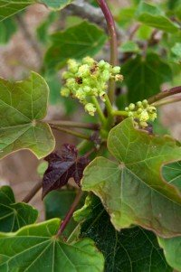
Plante de Jatropha
Fleur de Jatropha

Slide 4
Extraction d’huile de Jatropha
L’huile de Jatropha extraite de son fruit peut être utilisée pour produire du savon et des bougies et aussi comme source d’agrocarburant

Slide 5
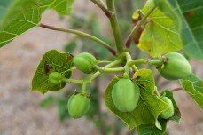
Grappe de fruits de jatropha encore verts

Slide 6
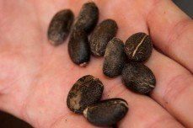
Graines de jatropha

Slide 7
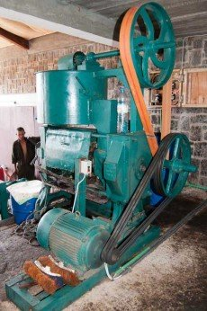
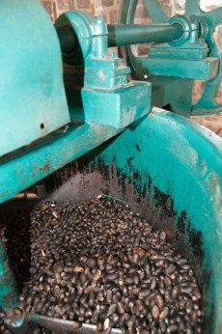
Machine pour le pressage des graines de Jatropha

Slide 8
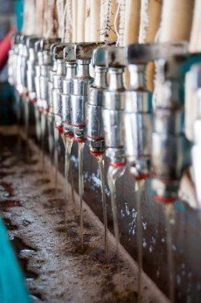
L'huile brute obtenue par pressage est filtrée pour éliminer les plus grosses impuretés

Slide 9
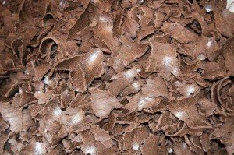
Le tourteau est le résidu du pressage du jatropha. Il peut être utilisé comme engrais ou briquettes de charbon

Slide 10
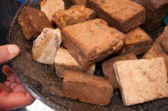
Les résidus de filtration sont récupérés et peuvent être utilisés pour fabriquer du savon

Slide 11
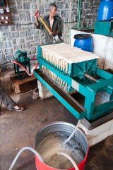
Filtrage de l’huile de Jatropha

Slide 12
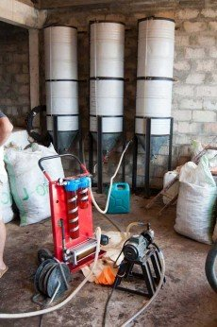
Après une deuxième filtration, l'huile est stockée avant d'être conditionnée pour la distribution

